Slide 1



Kết hợp các phép biến đổi cây để tối ưu hóa việc tính điểm MP sử dụng tiếp cận học tăng cường
Combining Multiple Tree Rearrangement Operators For Efficient Parsimony Inference Using Reinforcement Learning Approach
Nhóm sinh viên thực hiện: Huỳnh Tiến Dũng, Vũ Quốc Tuấn, Nguyễn Việt Dũng
Người hướng dẫn khoa học: TS. Hoàng Thị Điệp
Notes:
Kính chào ban giám khảo, thầy cô và mọi người có mặt trong buổi thi NCKH ngày hôm nay. Em xin thay mặt cho nhóm mình trình bày tóm tắt về đề tài nghiên cứu chúng em đã thực hiện. Công trình của chúng em là nhằm cải thiện hiệu năng lấy mẫu trong không gian tìm kiếm của phương pháp MPBoot bằng cách tích hợp phép cắt đôi cây và nối lại (TBR) vào MPBoot và kết hợp các phép biến đổi cây sử dụng giải thuật tối ưu đàn kiến.

Slide 2
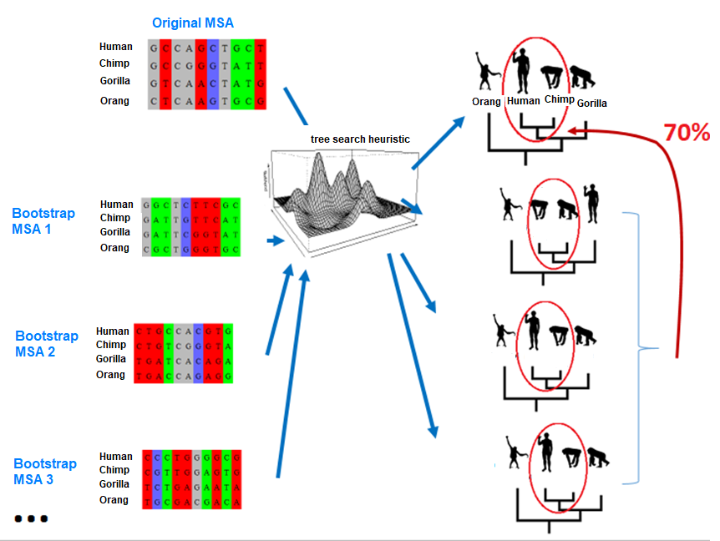
MPBoot
Notes:
MPBoot là một công cụ giải quyết bài toán phân tích cây tiến hóa bootstrap, nghĩa là ngoài xây dựng cây tiến hóa của các loài thì MPBoot còn tính đoán độ tin cậy cho các cạnh trong cây. Điểm mạnh của MPBoot so với các công cụ khác là sử dụng một phương pháp xấp xỉ, do đó có lợi thế về mặt thời gian.

Slide 3
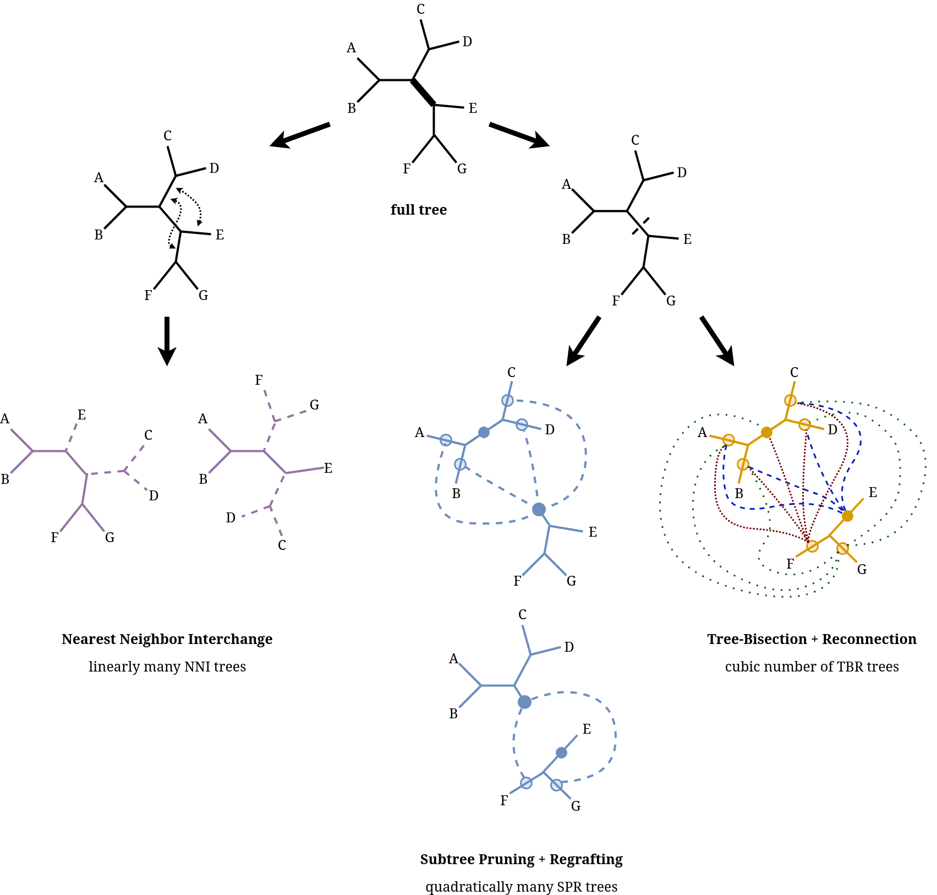
TBR toàn diện hơn SPR nhưng chưa được tích hợp vào MPBoot
TBR phức tạp và khó cài đặt
SPR được sử dụng trong toàn bộ framework của MPBoot
Notes:
MPBoot hiện tại đang sử dụng duy nhất phép biến đổi SPR cho toàn bộ các pha của thuật toán. Vì thế, nếu sử dụng phép biến đổi TBR toàn diện hơn thay vì SPR, thì có thể dẫn đến việc tạo ra cây MP và tập bootstrap chính xác hơn. Tuy nhiên, việc tích hợp TBR vào MPBoot là một thách thức khó khăn và phức tạp.

Slide 4
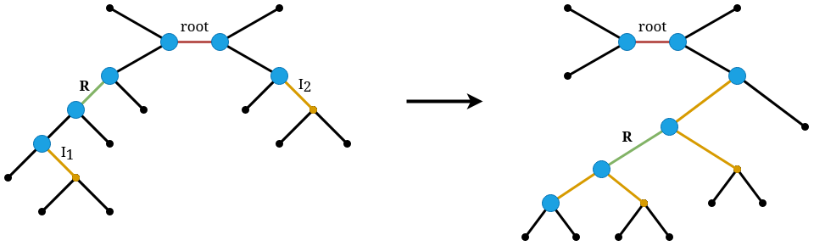
Tính toán nhanh một phép biến đổi TBR
Chiến lược tìm kiếm tốt nhất
MPBoot-TBR-best
Chiến lược tìm kiếm tốt hơn
MPBoot-TBR-better
Notes:
Về mặt giải pháp, nhóm chúng em đề xuất phương pháp tính diểm MP nhanh sau 1 phép TBR, cùng với 2 chiến thuật tìm kiếm tốt nhất và tốt hơn áp dụng vào leo đồi gọi là MPBoot-TBR-best và MPBoot-TBR-better.

Slide 5
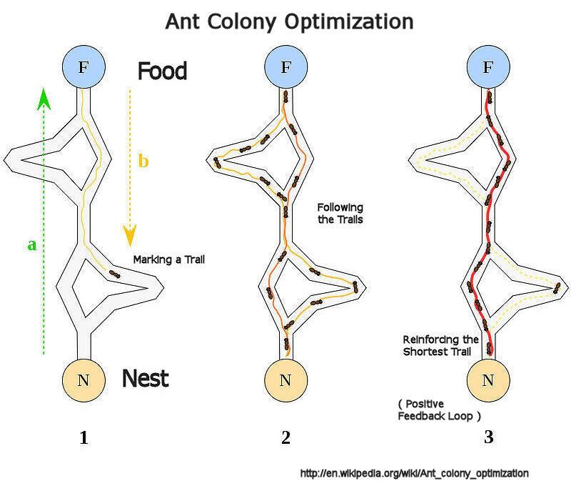
Giải thuật tối ưu đàn kiến (ACO)
NNI
SPR
MPBoot-ACO
TBR
Notes:
Sau khi tích hợp thành công phép biến đổi TBR, nhóm chúng em đề xuất phương án MPBoot-ACO kết hợp cả 3 phép biên đổi cây thường dùng là NNI, SPR, TBR, sử dụng giải thuật tối ưu đàn kiến nhằm khai thác điểm mạnh của từng phép biến đổi dựa trên dữ liệu đầu vào.

Slide 6
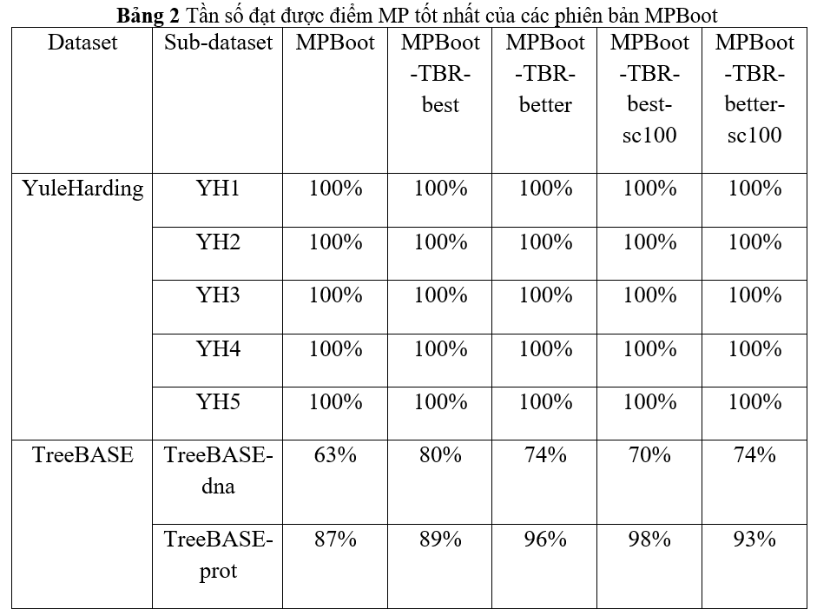

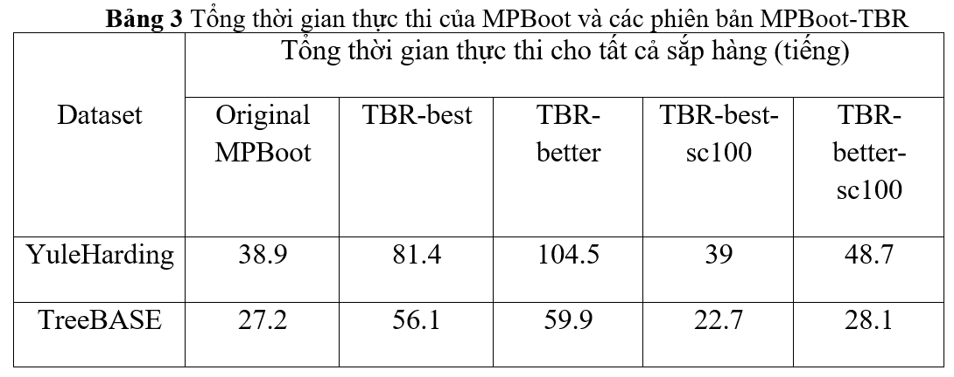
Notes:
Nhóm đã tiến hành cài đặt và chạy thực nghiệm các phiên bản MPBoot-TBR và MPBoot-ACO đã được đề xuất. Kết quả cho thấy các phiên bản MPBoot-TBR được cài đặt cho điểm số MP tốt hơn phiên bản gốc và thời gian tương đương.

Slide 7
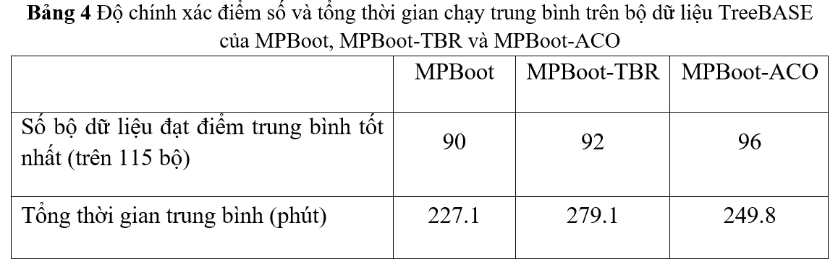
Notes:
Phiên bản MPBoot-ACO sử dụng giải thuật đàn kiến cho kết quả tốt hơn về mặt điểm số MP và thời gian nhanh hơn so với MPBoot-TBR.

Slide 8

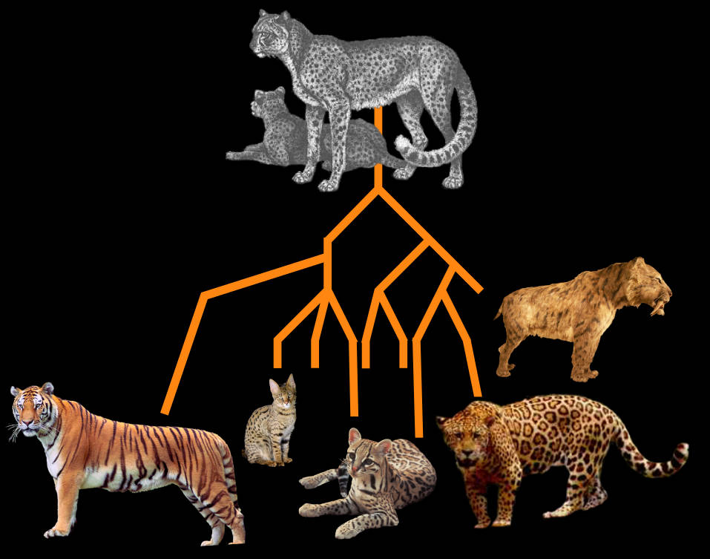



Ứng Dụng
Notes:
Công trình của nhóm có thể được áp dụng rộng rãi trong nghiên cứu tin sinh học, do phân tích tiến hóa là một phần không thể thiếu trong nhiều lĩnh vực như: nghiên cứu phân loại học, dịch tễ học, nghiên cứu tối ưu chương trình chỉnh sửa DNA, nghiên cứu vacxin hay lựa chọn động vật mô hình để thử nghiệm thuốc.

Slide 9
Hiệu năng lấy mẫu được cải thiện
Khả năng ứng dụng cao
Mã nguồn mở
Notes:
Với hiệu năng lấy mẫu được cải thiện, tính ứng dụng cao cùng với mã nguồn mở đã được công bố, chúng em tin rằng công trình của mình sẽ được sử dụng nhiều trong các nghiên cứu tin sinh học khác.

Slide 10
Cảm ơn các hội đồng đã lắng nghe
Nhóm sinh viên thực hiện:
Người hướng dẫn khoa học:
Huỳnh Tiến Dũng - 21020007 - K66C-CLC
Vũ Quốc Tuấn - 21020033 - K66C-CLC
Nguyễn Việt Dũng - 21020043 - K66C-A-CLC2
TS. Hoàng Thị Điệp
Notes:
Em xin chân thành cảm ơn hội nghị đã chú ý lắng nghe.

